Slide 1
HİDROSEFALİ
Ankara Tıp Nöroşirürji

Slide 2
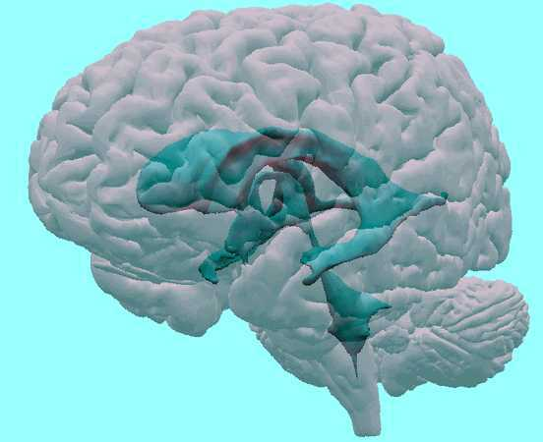
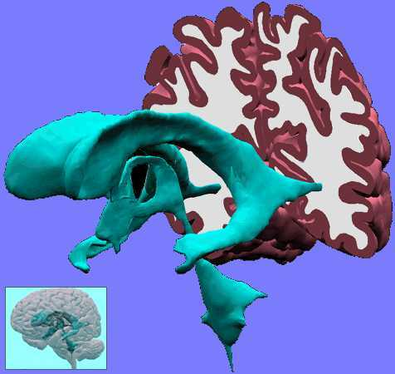
Beyin ve ventriküler sistem

Slide 3
Fizyoloji-Salınım
BOS Koroid pleksusda yapılır
Lateral ventrikül
III. Ventrikül
IV. Ventrikül
Yüksek oranda vasküler bağ dokusunu çevreleyen tek tabakalı kübik epitel ile döşeli bir çok villus

Slide 4
Fizyoloji-Salınım
Kapillerlerin ultrafiltratı epitelce işlenerek ventriküle verilir
Na-K ATPase
Karbonik anhidraz
0.30-0.35 ml/dak.
500 ml/gün
Çocuklarda total volum 65-140 ml

Slide 5
Fizyoloji-Dolaşım
Sekresyon
Silier hareketler
Kardiyak pulsasyonlar (Sistol ve Diastol)
Solunum hareketleri
Emilim

Slide 6
Fizyoloji-Emilim
Araknoid villuslar ile
Sagittal sinuse ve
Sinus boyunca büyük venlere invajine olmuş
Venöz dolaşım ile arada bir tabaka endotel

Slide 7
Fizyoloji-Emilim
Su ve elektrolitler serbestçe
Proteinler pinositoz ile aktif olarak taşınır
Basınç`ın 6.8 smSu dan az olduğu durumlarda emilim yok
Dengeli emilim ve salınım ile 11 smSu basınç

Slide 8
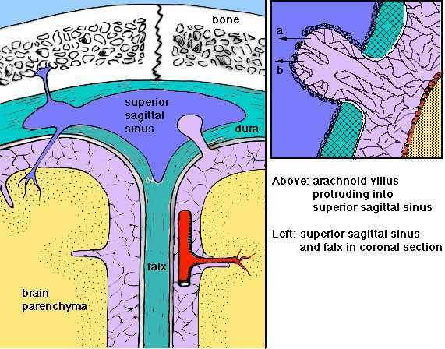
Araknoid villus ve superior sagittal sinus

Slide 9
Sınıflandırma Görüntüleme yöntemleri ile- Naidich/McLone
I. Obstrüktif
İnternal obstrüktif hidrosefali
1. Lateral Ventriküller a.Atrium
b.Gövde
c.Foramen Monroe
2. III. Ventrikül
a.Orta bölüm
b.Arka bölüm
3. Aquaduct
a.Proximal
b.Distal
4. IV. Ventrikül
a.Gövde içinde
b.Foraminal

Slide 10
Sınıflandırma Görüntüleme yöntemleri ile- Naidich/McLone
B. İnternal obstrüktif hidrosefali
1. Sisternal
a.Bazal
b.İncisural
c.Konveksite
d.Parasagittal
2.Araknoid villus kaynaklı
a.Konjenital aplazi
b.Villusun tıkanması
c.Rezorpsiyon kapasitesinin aşılması
3. Dural venoz sinüs
a.Major tromboz
b.Artmış sinus basıncı
4.Extrakraniyal venöz drenaj
a.Bilateral juguler ven (akondroplazi, kaide darlıkları, vs)
b.Vena kava superiyor

Slide 11
Sınıflandırma Görüntüleme yöntemleri ile- Naidich/McLone
C. Çok seviyeli obstrüktif hidrosefali
1. Sadece intraventriküler
2. Kombine intra ve extraventriküler
3. Sadece extraventriküler
II. Disfonksiyonel
A. Basilar arter
1.Ektazi
2.Anevrizma
B. Bilinmeyen

Slide 12
Sınıflandırma Tiplerine göre/Mori
Ortaya çıkış zamanı
Nedenler
Obstruksiyon yeri
Sıvı toplanma yeri
Başlangıç tipi
Progresyon tipi
Ventrikül boyutları
İntrakraniyal basınç
Birlikte olan malformasyonlar
Prognozuna göre

Slide 13
Sınıflandırma Nedenlerine göre/ Mori
Primer Sekonder
Tümöral Nontümöral
Displazik Ensefaloklastik veya destruktif
Neoplastik Travmatik
İnfeksiyöz Hemorajik
Vasküler Skeletal

Slide 14
Sınıflandırma Özet
Foramen Monroe
Gliosis
Kolloid kistler
Glial tm.
III. Ventrikül
Kiazmal gliomalar
Kraniofarinjiomalar
Araknoid kistler
Pineal Bölge
Tümörler
Araknoid kistler
Aquaduct
Aquaduct stenozu
Subependimal gliozis
Periaquaductal glioma
IV. Ventrikül
Medulloblastoma
Ependimoma
Astrositoma
Dandy-Walker Kistleri
Baziler tıkanıklık
Araknoidit
Chiari Malf.

Slide 15
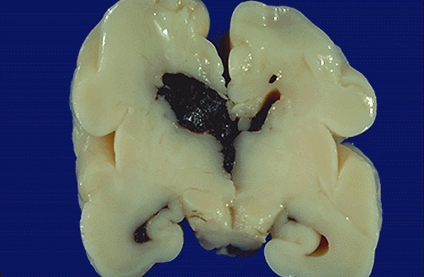
Germinal matrix kanaması

Slide 16
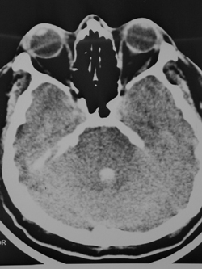
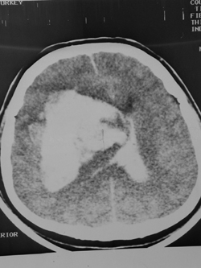
Ventrikül içi kanama (IV. V)

Slide 17
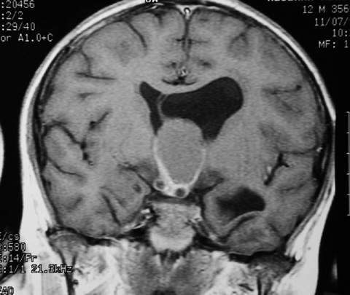
Ventrikül içi tümör

Slide 18
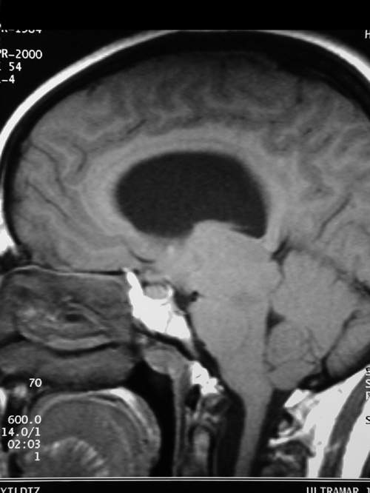
IV. Ventrikül içi lezyonu

Slide 19
Bulgular
Premature
Apne
Bradikardi
Gergin fontanel
Skalpde venöz distansiyon
Hızlı baş büyümesi
Kafada büyüklük
İnfantlar
İritabilite
Kusma
Uyku hali
Makrosefali
Gergin fontanel
Skalpde venöz distansiyon
Zayıf baş kontrolü
Lateral rektus felci
Batan güneş
Çocuklar /Erişkin
Baş ağrısı
Kusma
Letarji
Diplopi
Görme bozukluğu
Papilödemi
Refleks artışı-klonus
Lateral rektus felci

Slide 20
Bulgular -Baş çevresi
Doğum sonrası Normal Baş çevresi
33-36 sm.
İlk yıl boyunca
3. Aya kadar 2 sm/ay
4-6 Aylar arası 1 sm/ay
6-12 Aylar arası 0.5 sm/ay

Slide 21
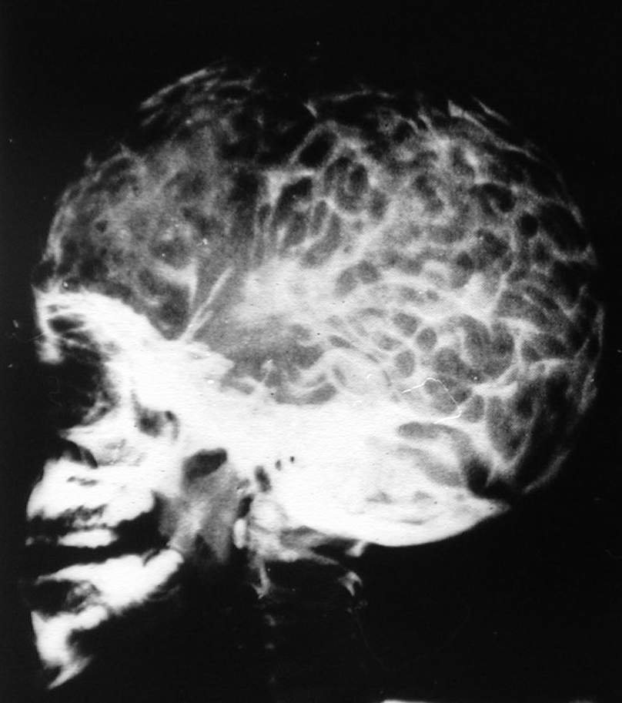
Tanı yöntemleri
Ultrasonografi
(Prenatal ve postnatal)
Direkt grafiler
Bilgisayarlı tomografi
Manyetik rezonans inceleme
Anjiografi

Slide 22
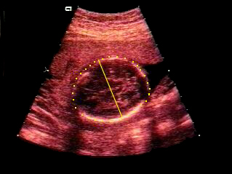
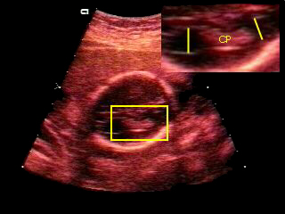
Tanı yöntemleri- USG

Slide 23
Tanı yöntemleri
BBT de lateral ventrikül gövde kısmında
Ventriküler / Biparietal uzaklık
0.25 altı değerler normal
0.26 – 0.40 Hafif Ventriküler dilatasyon
0.41 – 0.60 Orta Ventriküler dilatasyon
0.61 – 0.91 İleri Ventriküler dilatasyon

Slide 24
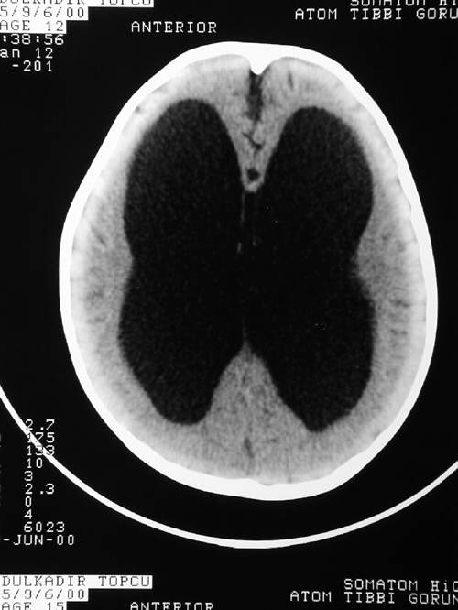
Bilgisayarlı Tomografi

Slide 25
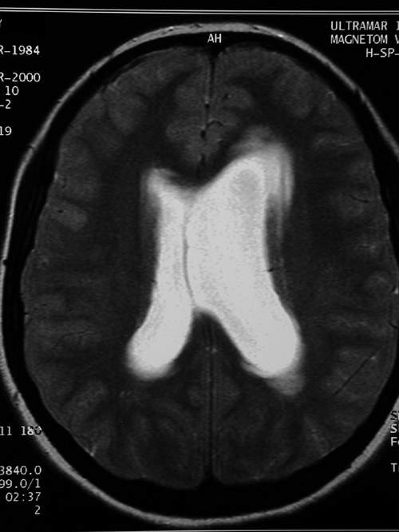
Manyetik Rezonans İnceleme

Slide 26
Tedavi
Medikal
Cerrahi
Nedene yönelik
Ventrikülostomiler
Şant ameliyatları

Slide 27
Tedavi - Medikal
Etkili medikal tedavi yok
Asetazolamid 100 mg/kg/gün
Furosemid
ve
Kombinasyonları

Slide 28
Tedavi - Cerrahi
Obstrüktif lezyonun ortadan kaldırılması
Tümör, kist eksizyonları
Hematom drenajları
Tıkanma yerinin devre dışı bırakılması
III. Ventrikülostomi
(Endoskopik, Stereotaktik, Açık)
Torkildsen

Slide 29
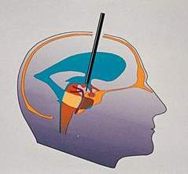
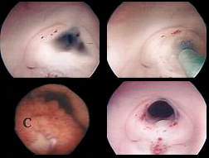
Tedavi – III. Ventrikülostomi

Slide 30
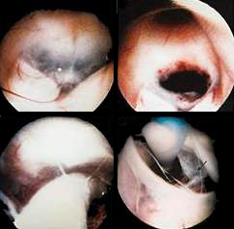
Tedavi – III. Ventrikülostomi

Slide 31
Tedavi -Cerrahi
Şant ameliyatları
Ventriküloperitoneal
Ventriküloatrial
Ventrikülopleural
Lumboperitoneal
Ventrikulosubgaleal
Periton
Atrium
Pleura
Galea altı
Safra kesesi
Mesane
Üreter

Slide 32
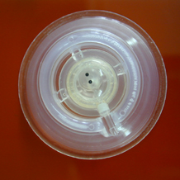
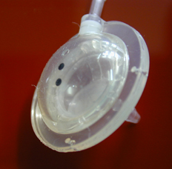
Şant Sistemi Valv

Slide 33
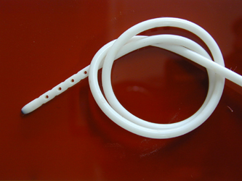
Şant Sistemi Proksimal kateter

Slide 34
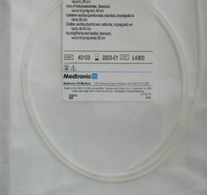
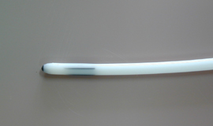
Şant Sistemi Distal kateter

Slide 35
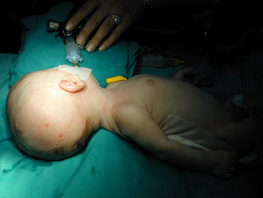
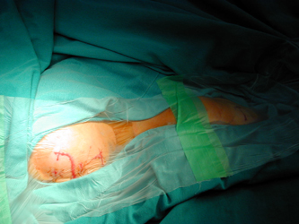
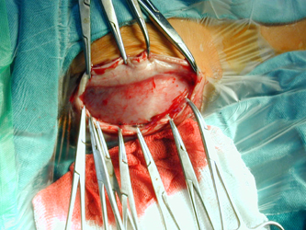
Şant Operasyonu

Slide 36
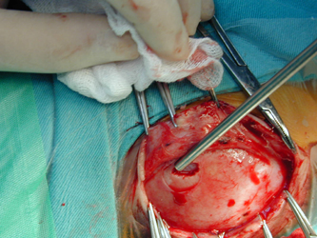
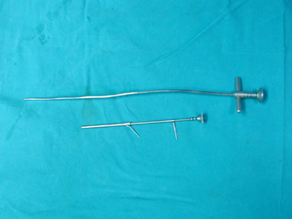
Şant Operasyonu

Slide 37
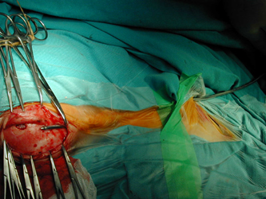
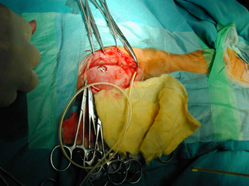
Şant Operasyonu

Slide 38
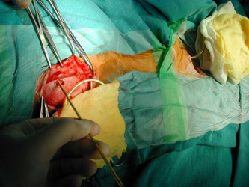
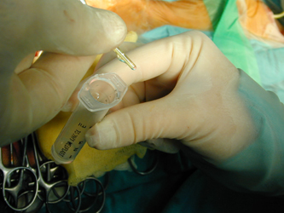
Şant Operasyonu

Slide 39
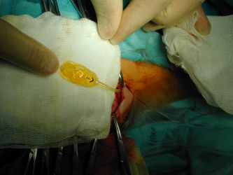
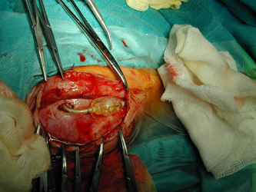
Şant Operasyonu

Slide 40
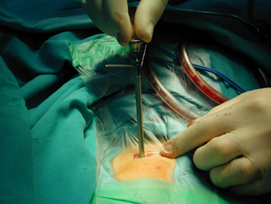
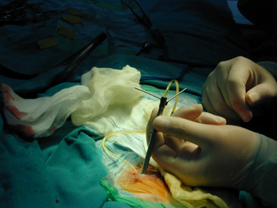
Şant Operasyonu

Slide 41
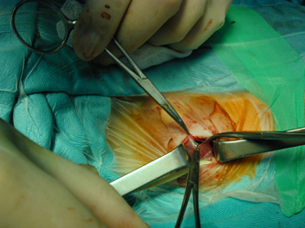
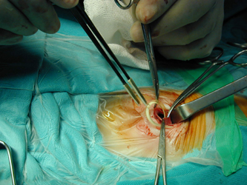
Şant Operasyonu

Slide 42
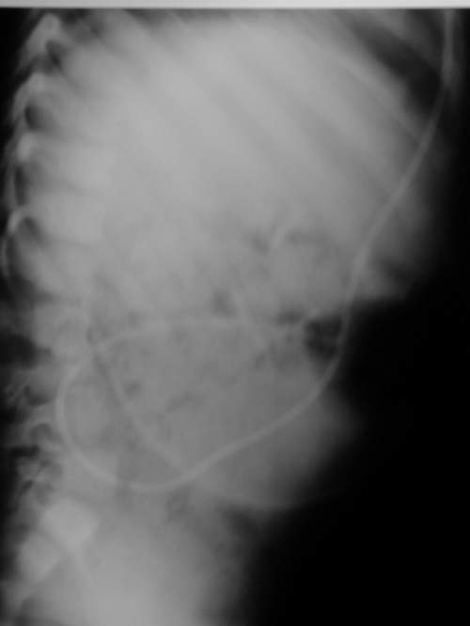
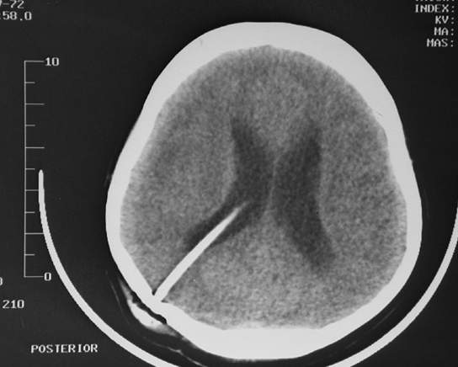
Şant Operasyonu

Slide 43
Şant Komplikasyonları
Mekanik
Aşırı drenaj
Yetersiz drenaj
Prox. Kateter
Valv
Dist. Kateter
İnfeksiyon
S.epidermitis(%40)
S.aureus(%20)
Gram(-) basil (geç)
Fonksiyonel
Çalışan şantın yetersizliğine bağlı fonksiyonel kayıplar

Slide 44
Şant Komplikasyonları -Özet
Sık rastlanan
İnfeksiyon Tıkanma
Daha az sıklıkla rastlanan
Kraniyal
Subdural higroma
Subdural hematom
Hemiparezi
Parankimal hematom
Subkütan
Şant migrasyonu
Şant diskonneksiyonu
Şant kopması
Peritoneal
Peritonit
Pseudokist
Perforasyon
Herni
Atrial
Endokardit
Nefrit

Slide 45
Klinik seyir
Prognoz beyin morfolojisine bağlı
Perinatal iskemi
İntraventriküler kanama
Ventrikülit
5 yıllık yaşam konjenital hidrosefalide % 80-90
Tedavi edilenlerde normal zeka % 40-65 normal
İnfeksiyonlar ile bu oran azalır

